Slide 1
新専門医制度への 心臓血管外科の対応
川崎医科大学心臓血管外科
心臓血管外科専門医認定機構
種本和雄

Slide 2
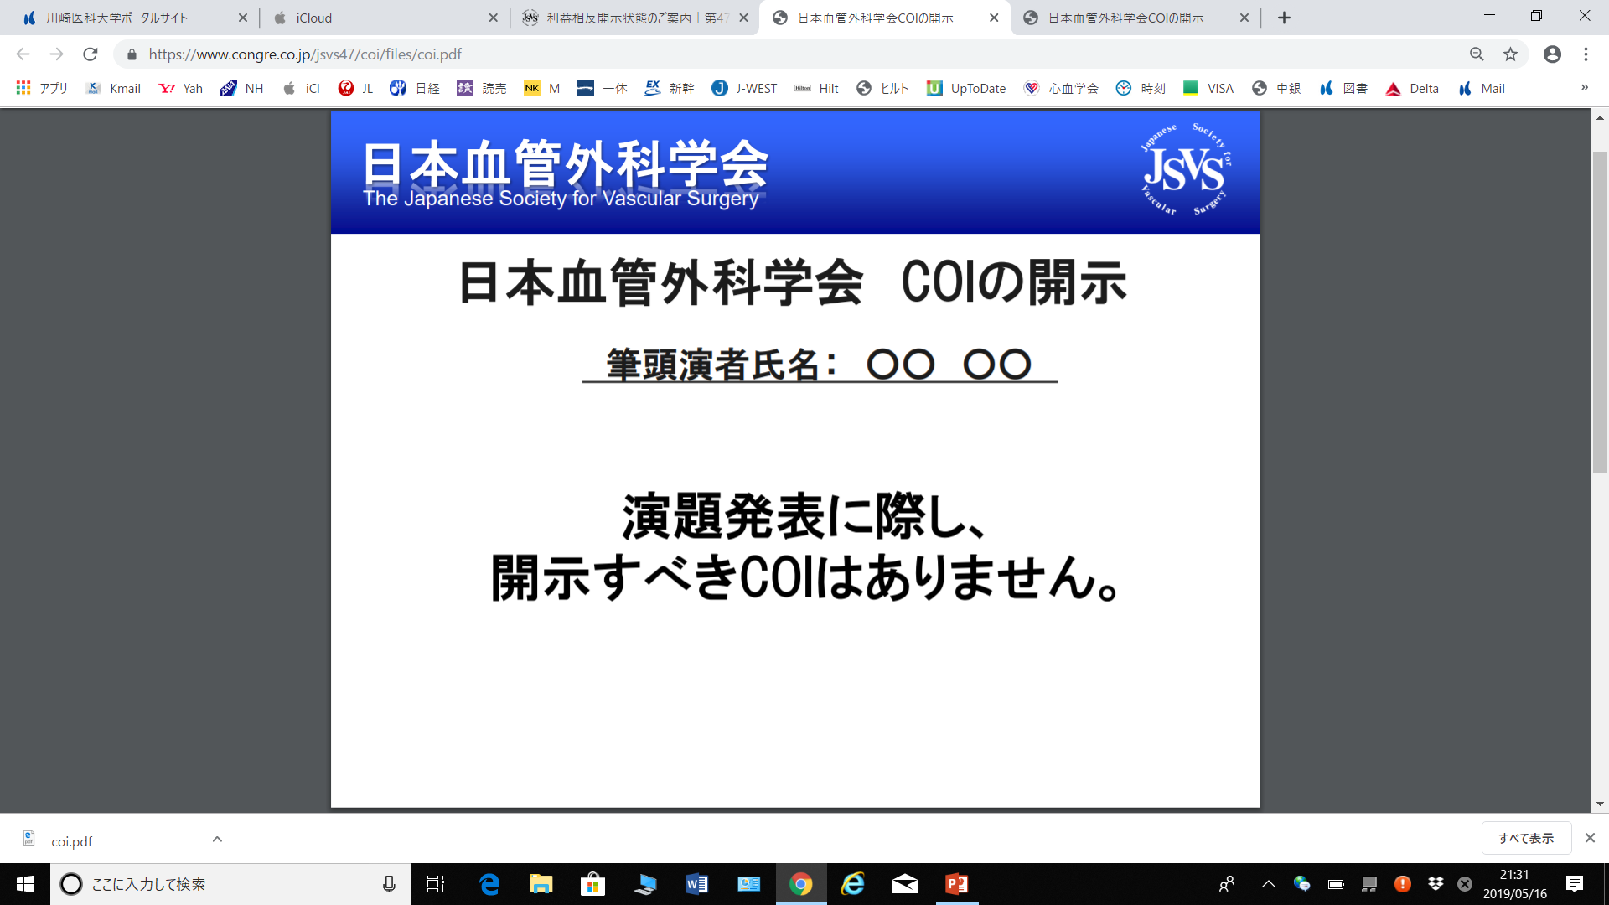
種本和雄

Slide 3
新専門医制度について
サブスペシャルティ連動研修

Slide 4
外科専門研修と心臓血管外科修練の連携
1年、2年
3年目
4年目
5年目
6年目
7年目
8年目～
外科専門研修
開始登録
外科専門医試験
心臓血管外科専門医試験
初期
臨床
研修
2年
ｵｰﾊﾞｰﾗｯﾌﾟ
なし
卒後8年
（2+3+3）
心臓血管外科修練
外科専門研修
心臓血管外科修練
最大2年
ｵｰﾊﾞｰﾗｯﾌﾟし
最短で
卒後６年
（2+1+3）
1年
以上
心臓血管外科専門医試験
心臓血管外科修練
開始登録

Slide 5
厚生労働省医道審議会 医師分科会医師専門研修部会の 関与が決まる！

Slide 6
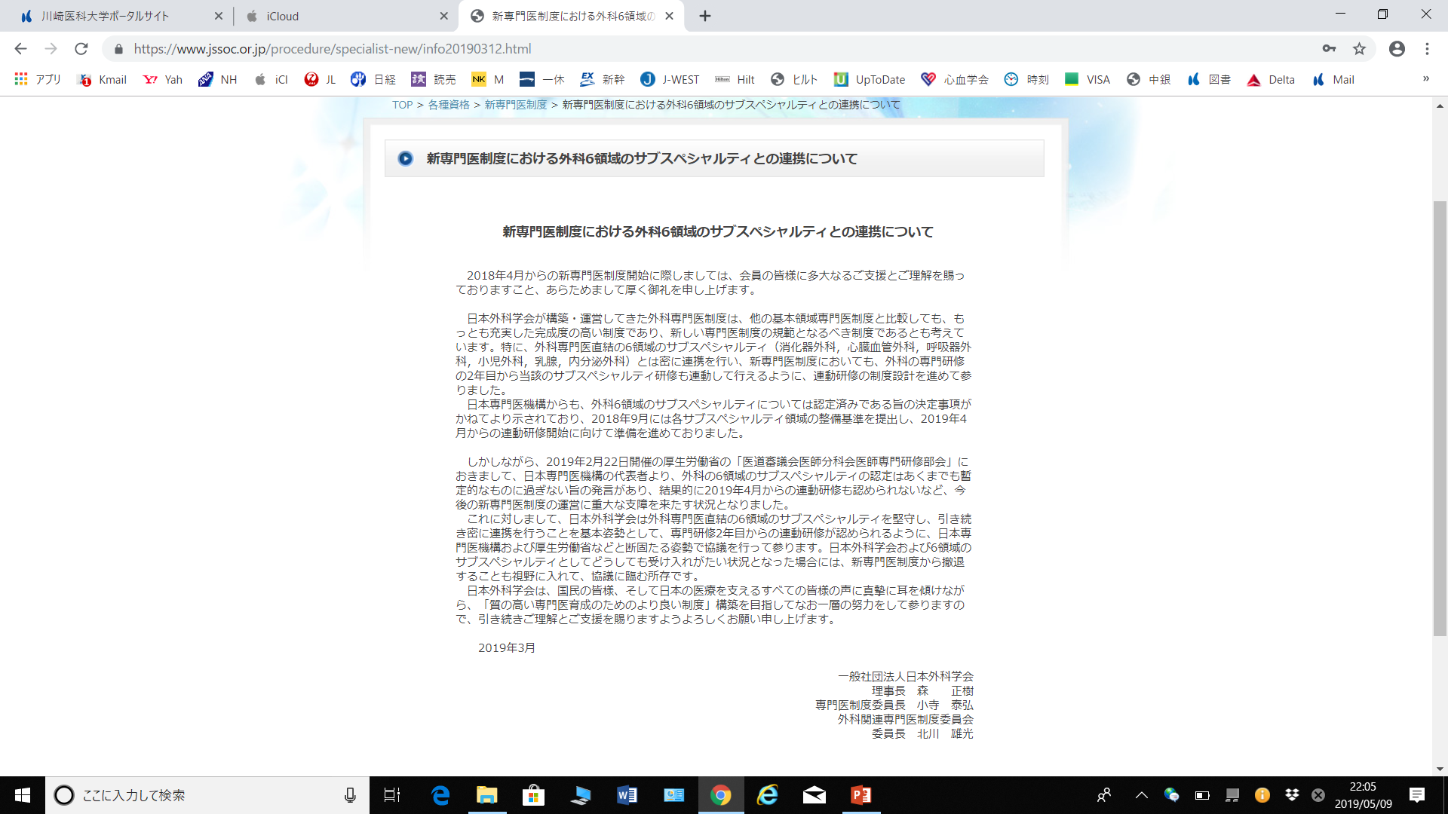

Slide 7
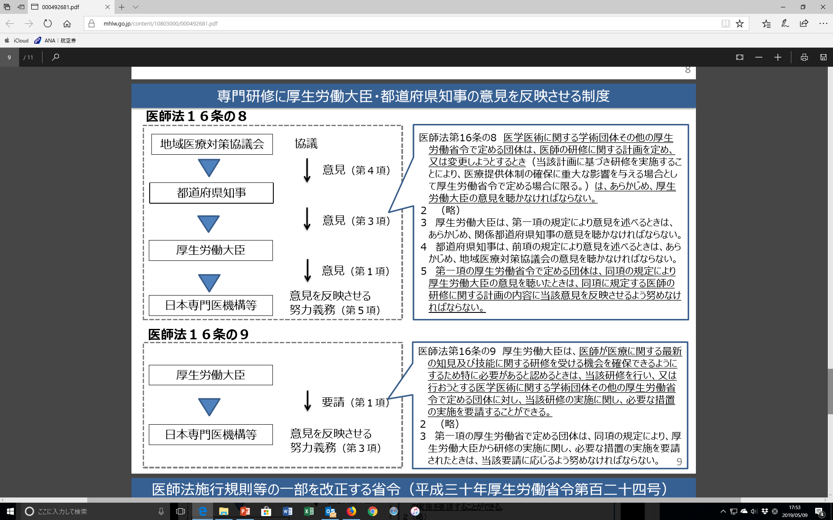

Slide 8
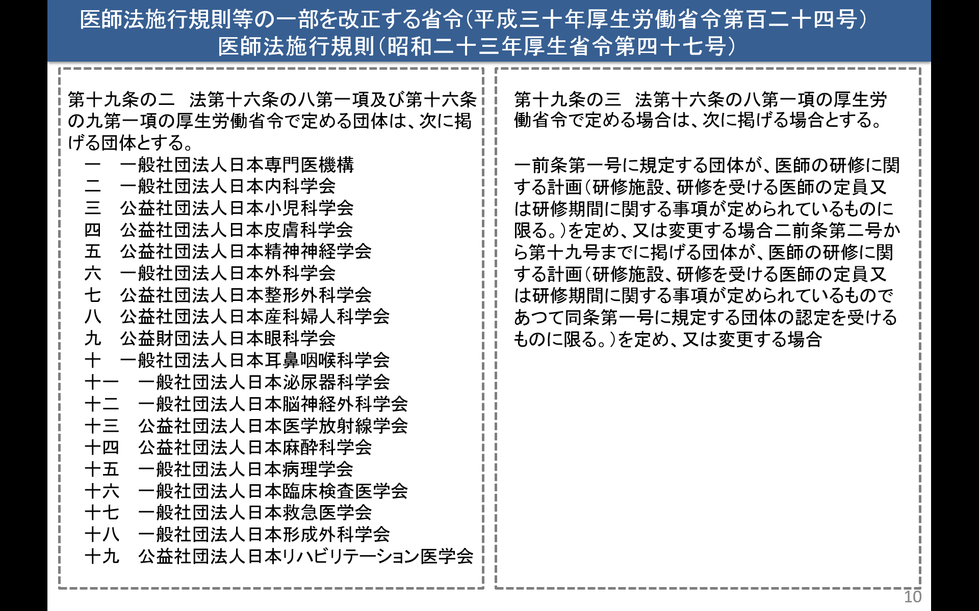

Slide 9
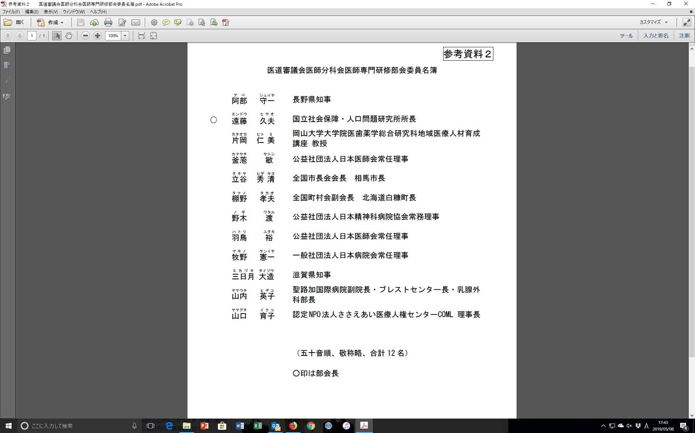
参考人
日本専門医機構：寺本理事長
兼松副理事長
渡辺委員長
日本外科学会： 小寺理事
日本内科学会： 宮崎理事

Slide 10
私の場合は、市長会の代表ですから、
国民の意見と思って聞いていただきたい。
参考人
日本専門医機構：寺本理事長
兼松副理事長
渡辺委員長
日本外科学会： 小寺理事
日本内科学会： 宮崎理事
トータルで診られる、この前、私は看取り
が出来る医者と言いましたけれども、病院の
当直ができるという言い方でも良いかもしれ
ません。
地域としてはそういうドクターが欲しいのです。

Slide 11
心臓外科の先生が、そんなにいても
しようがないと思うのです。
参考人
日本専門医機構：寺本理事長
兼松副理事長
渡辺委員長
日本外科学会： 小寺理事
日本内科学会： 宮崎理事

Slide 12
サブスペシャルティを後期研修医の
専攻医の希望どおりに考えても
良いのかという問題です。
参考人
日本専門医機構：寺本理事長
兼松副理事長
渡辺委員長
日本外科学会： 小寺理事
日本内科学会： 宮崎理事

Slide 13
専門医研修のために、地域の医療体制が、ガタガタになってしまうことは、絶対に避けてもらわないと困る。
参考人
日本専門医機構：寺本理事長
兼松副理事長
渡辺委員長
日本外科学会： 小寺理事
日本内科学会： 宮崎理事

Slide 14
早くからサブスペシャルティの医者
ですよ、ということだけを振りかざして
いるような医者には育ってほしくない
参考人
日本専門医機構：寺本理事長
兼松副理事長
渡辺委員長
日本外科学会： 小寺理事
日本内科学会： 宮崎理事

Slide 15
参考人
日本専門医機構：寺本理事長
兼松副理事長
渡辺委員長
日本外科学会： 小寺理事
日本内科学会： 宮崎理事
教育体制が担保できていないと、ただ行っただけということになってしまう。
例えば、この地域のこの病院に、いい指導医を配置するとか、（中略）そういった戦略的にという動きも今後必要なのではないか。指導医が非常に重要だと思う。

Slide 16
参考人
日本専門医機構：寺本理事長
兼松副理事長
渡辺委員長
日本外科学会： 小寺理事
日本内科学会： 宮崎理事
連動のことについては、あるとき突然出てきて、
こういうのが始まります、もう予定されていますと
いうような意見だったように思っています。
見切り発車のようにやってしまうことは、私も避け
たほうがいいのではないかと考えます。

Slide 17
厚生労働省医政局 佐々木医事課長
今回の医師法、医療法改正の中で、今回の専門医制度が1年間立ち止まって考えることになったという原点を考えると、やはり、地域医療の影響と言うのがどうなっていくかという評価は非常に重要だと思う。
参考人
日本専門医機構：寺本理事長
兼松副理事長
渡辺委員長
日本外科学会： 小寺理事
日本内科学会： 宮崎理事
オブザーバーの先生方、参考人の
先生方のご意見も大変有用だと思
いますけれども、委員の先生方の
意見で決めて頂きたいと思います。

Slide 18
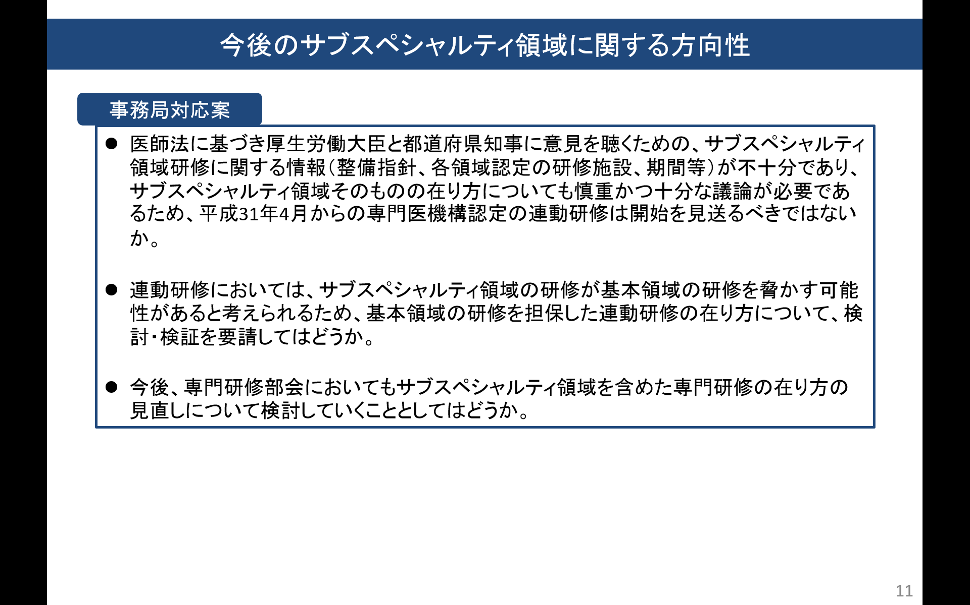
すでに連動研修を前提として研修を行っている
専攻医が不利益を被らないように、過去の研修
履歴や症例などを遡って認定する対応をとる。

Slide 19
医道審議会決定を受けての対応
心臓血管外科専門医認定機構HP
新しい専門医制度に関するお知らせ
2019年4月
日本外科学会からお知らせがあった通り、2019年4月
からの「基本領域とサブスペシャルティ領域との連動研
修開始」は当面出来ないことになりました。 しかしながら、日本外科学会からの文章にもあります
通り、すでに連動研修を前提として研修を行っている
専攻医が不利益を被らないように、過去の研修履歴や
症例などを遡って認定する対応がとられる予定です。 従って、本年4月の段階での「連動研修の開始宣言・
登録」などは行わずに、引き続いて専門研修を続けて
頂きますようお願い申し上げます。

Slide 20
外科専門研修と心臓血管外科修練の連携
1年、2年
3年目
4年目
5年目
6年目
7年目
8年目～
外科専門研修
開始登録
外科専門医試験
心臓血管外科専門医試験
初期
臨床
研修
2年
ｵｰﾊﾞｰﾗｯﾌﾟ
なし
卒後8年
（2+3+3）
心臓血管外科修練
外科専門研修
心臓血管外科修練
最大2年
ｵｰﾊﾞｰﾗｯﾌﾟし
最短で
卒後６年
（2+1+3）
1年
以上
心臓血管外科専門医試験
心臓血管外科修練
開始登録

Slide 21
修練開始登録（必須）
新制度では、心臓血管外科専門医修練開始登録から3年以上経過して心臓血管外科専門医試験の受験資格を得ることとなっているので、修練開始登録は必須となる。日本専門医機構からサブスペシャルティ整備基準の審査結果が届く前に、最初の専攻医が修練を開始する本年4月を迎えることから、とりあえず4月に修練開始登録が出来るような登録形式を作る。
所属する施設群や管理する修練統括責任者が
誰になるのかなどは、今年に限って後日の登録でも可能とする。

Slide 22
現行制度の最新情報

Slide 23
業績に関する改正点
論文業績は医師免許取得後に限る
イメージ論文は1編まで
ガイドラインは認めない
コメディカル向けの論文は個別審査とする
論文は1ページ目に氏名の記載のないものは著者と認めない

Slide 24
手術に関する改正点
手術経験は認定施設であれば非常勤でもカウント可
左右同じ手術（両側FPバイパス）を同一日に違う術者が行った場合には、それぞれの術者が1例としてカウントできるが、同一術者が行った場合には1例のみカウントとする
下肢静脈瘤の高周波治療は静脈瘤手術としてカウントする
破裂性大動脈瘤（胸部、腹部）のステントグラフト内挿術は破裂性のステントグラフトを項目に加えて難易度Cとする
2019年申請から、末梢動脈疾患に対するものに限り、IVR修練認定施設、CVIT研修施設/研修関連施設で、それぞれの指導医の下で行った血管内治療を手術経験として認める

Slide 25
血管内治療の認定修練施設
準備中
◆心血機構が認めていない施設でのEVT経験症例の取り扱いについて
1.末梢動脈疾患に対する血管内治療症例に限り、IVR修練認定施設、CVIT基幹施設／連携施設で、IVR専門医、CVIT専門医の下で行った症例は、心臓血管外科専門医申請の経験として認める。
2.症例がNCD登録されていない場合には、手術記録のコピーでの申請を認める。

Slide 26
OffJTに関する決定通知
新規申請者に対するOffJT30時間および体外循環経験5例については2021年申請までの方は初回更新迄に整えればよい猶予措置がとられているが、2022年新規申請からは初回申請時にこれらの条件を揃えて申請のこと

Slide 27
地方会クレジットの件
地方会クレジット（新規申請の場合は発表、更新申請の場合は参加）は当面、日本血管外科学会、日本胸部外科学会地方会であれば、どの地域のものを認める。
また当面はその地方会の会員であることは求めない

Slide 28
更新について
更新申請者で海外在住の方については、ASVSも追加して認める
更新猶予申請条件に「医療安全専従医師」を追加する
2019年申請から再取得制度、認定登録医制度を導入する

Slide 29
更 新 対 象 者
点線枠は
今回導入項目
更新条件充足
更新猶予希望
猶予条件を満たす
更新条件を満たさない
専門医失効
準備中
経験症例数だけ満たさない
更新申請
更新猶予申請
（最大2年間）
失効から1年以内に直近5年間での経験症例数以外の更新条件を充足
失効から1年以内に直近
5年間での全ての更新条件を充足
認定登録医申請
専門医更新認定
専門医継続
（最大2年間）
認定登録医
（専門医は失効）
有効5年間での更新条件充足
直近5年間*での更新条件充足
更新条件充足しない場合
*認定登録医となってからの 期間は問わない
専門医復活再認定
復活再認定申請
認定登録医更新（5年毎）
（経験症例数以外の条件充足）

Slide 30
一時休戦
外科専門研修への要求
・外科専門研修中、当該サブスぺシャルティ以外の領域の研修を1年で完了する必要がある。
・各領域のminimum requirementを10例として、よりサブスペシャルティに特化した外科専門研修が可能な制度への変更を求める。
到達目標3
①消化器および腹部内臓 50例→10例

Slide 31
循環器専門医 ダブルボードへの対応

Slide 32
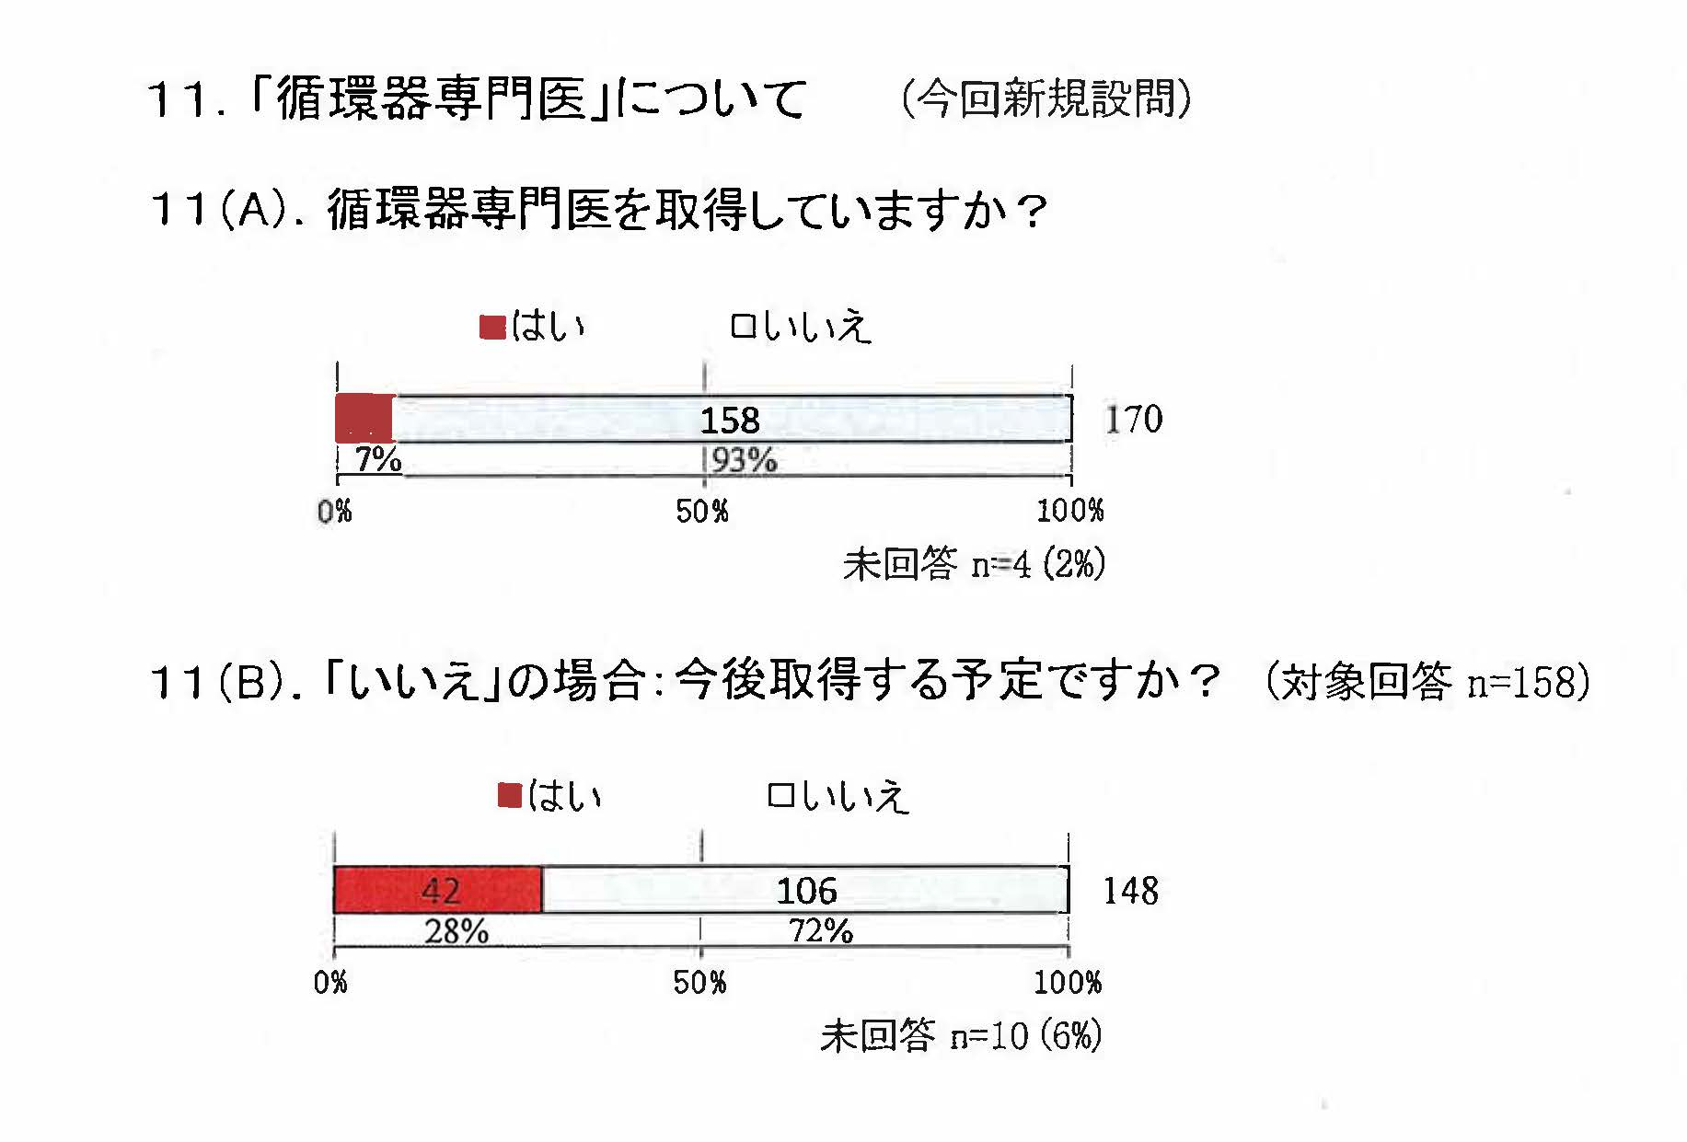

Slide 33
日本循環器学会への要望
交渉難航中
【受験資格】
外科専門医取得者で心臓血管外科専門医未取得者は、
従来通りの規定とする。
心臓血管外科専門医取得者は、
審査書類を、１）申請書、２）外科専門医および心臓血管外科専門医資格証明書コピーとする。
筆記試験は通常通り
心臓血管外科専門医修練指導者は、
審査書類を、１）申請書、２）外科専門医、心臓血管外科専門医および心臓血管外科修練指導者資格証明書コピーとする。
筆記試験を免除する。

Slide 34




ご清聴ありがとうございました！

